Slide 1
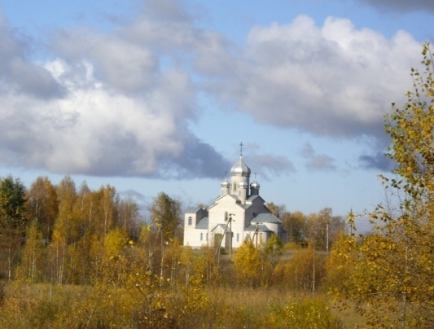
Областной конкурс юных экскурсоводов «С любовью к малой Родине»
Ты идёшь по Черской земле…
Авторы:
Горанская Кристина Александровна,
Лазовская Дарья Николаевна,
6 класс
МБОУ «Вернявинская средняя школа»
Палкинский район
Руководители:
Алексеева Анжелика Витальевна,
Ушкачёва Алевтина Евгеньевна

Slide 2
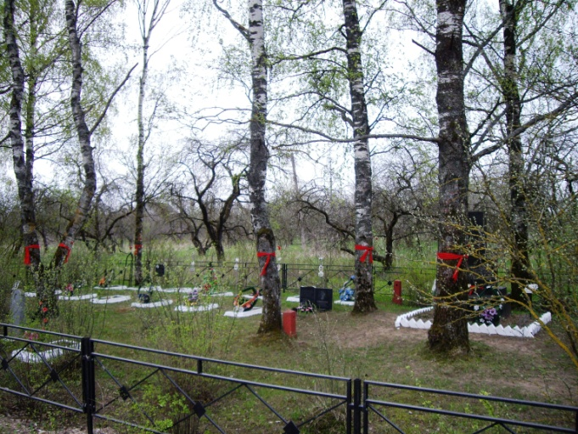
Ты идёшь по Черской земле…
Мы просим тебя: «Пожалуйста,
Осторожней ступай по ней,
Не топчи её так безжалостно!
Видишь раны на ней кругом,
Раны вечные, не заживающие…
Слышишь вой бросаемых бомб,
Визг снарядов, «Ура» несмолкающее?»…
Это было… железными зубьями
И когтями стальными острыми
В грунт вцепилась «Пантера» лютая,
Неприступная, с виду - грозная.
Наша армия шла в наступление.
Гнала прочь ненавистных захватчиков,
А они до последнего времени
Всё хотели вернуть утраченное,
И воздвигнули страшную линию.
С ней связали надежды последние
Окрестили её громким именем
И, зарывшись, не ждав нападения…
Нам раздумывать не было времени,
Нужно было прорвать фронт - и кончено!
И собрав воедино всю ненависть,
Мы пошли в наступление мощное,
Все разящей лавиною огненной…
Огрызнулась «Пантера» в ярости,
В бой неравный, вступив с ней озлобленной,
Не на жизнь, а насмерть дрались мы …
Это было… Люди помните…
Это время кровавое, грозное!
Всё прошло. И остались лишь холмики
Небольшие, с красными звёздами в Усах,
В Огнянникково, небольшие такие памятные,
На Вороненском братском кладбище….
И всё едут матери старенькие
На могилы сынов отыскавшихся.
Но лежат на полях и не найденные
Под землёю надёжно укрытые,
Не имеющие даже холмика,
Неизвестные, но не забытые!
И сегодня клянёмся мы
Над могилами этими Братскими,
Помнить вено те годы суровые…
Нина Михайлова
(ученица Черской средней школы, 1975год)

Slide 3
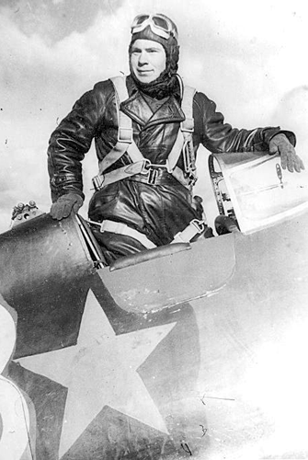
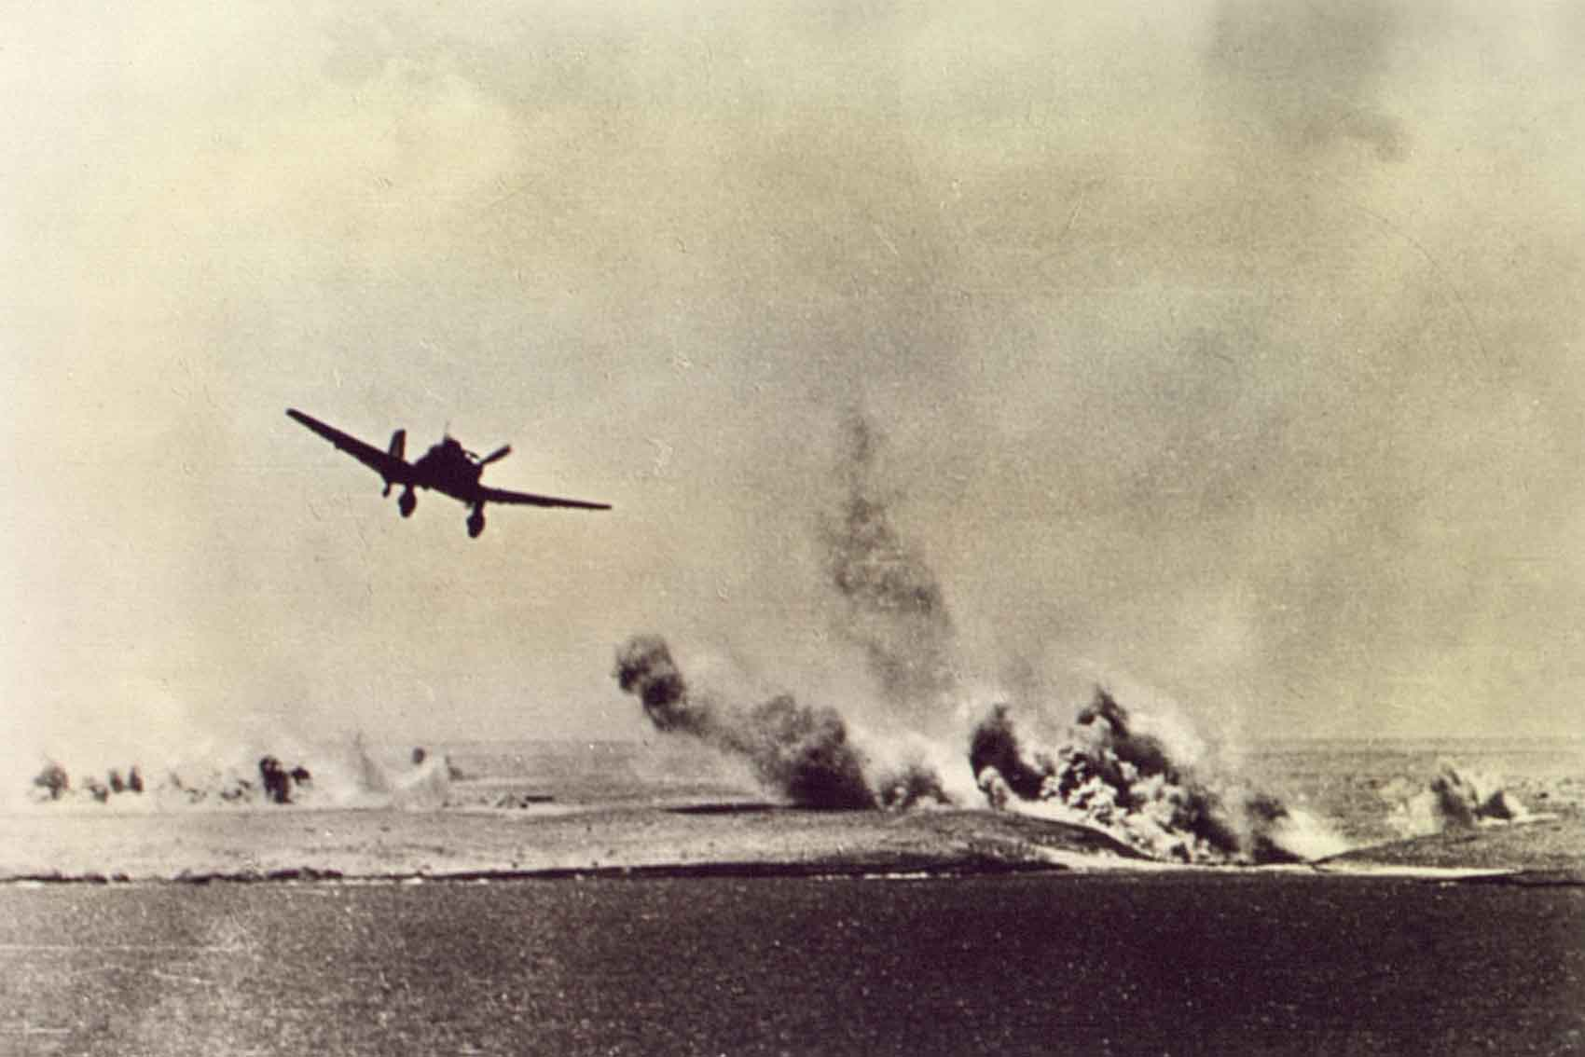
Петр Тимофеевич Харитонов
Герой Советского Союза

Slide 4
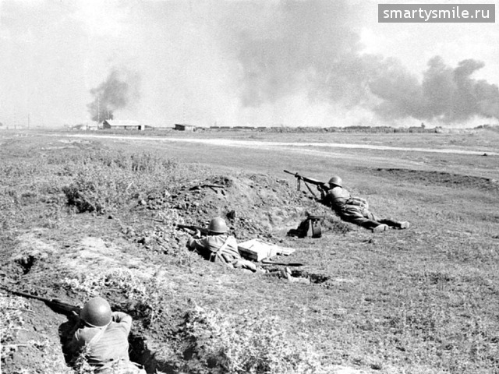
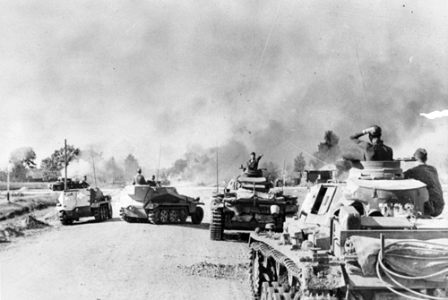
Черская волость
годы оккупации:
08.07.1941-18.04.1944

Slide 5
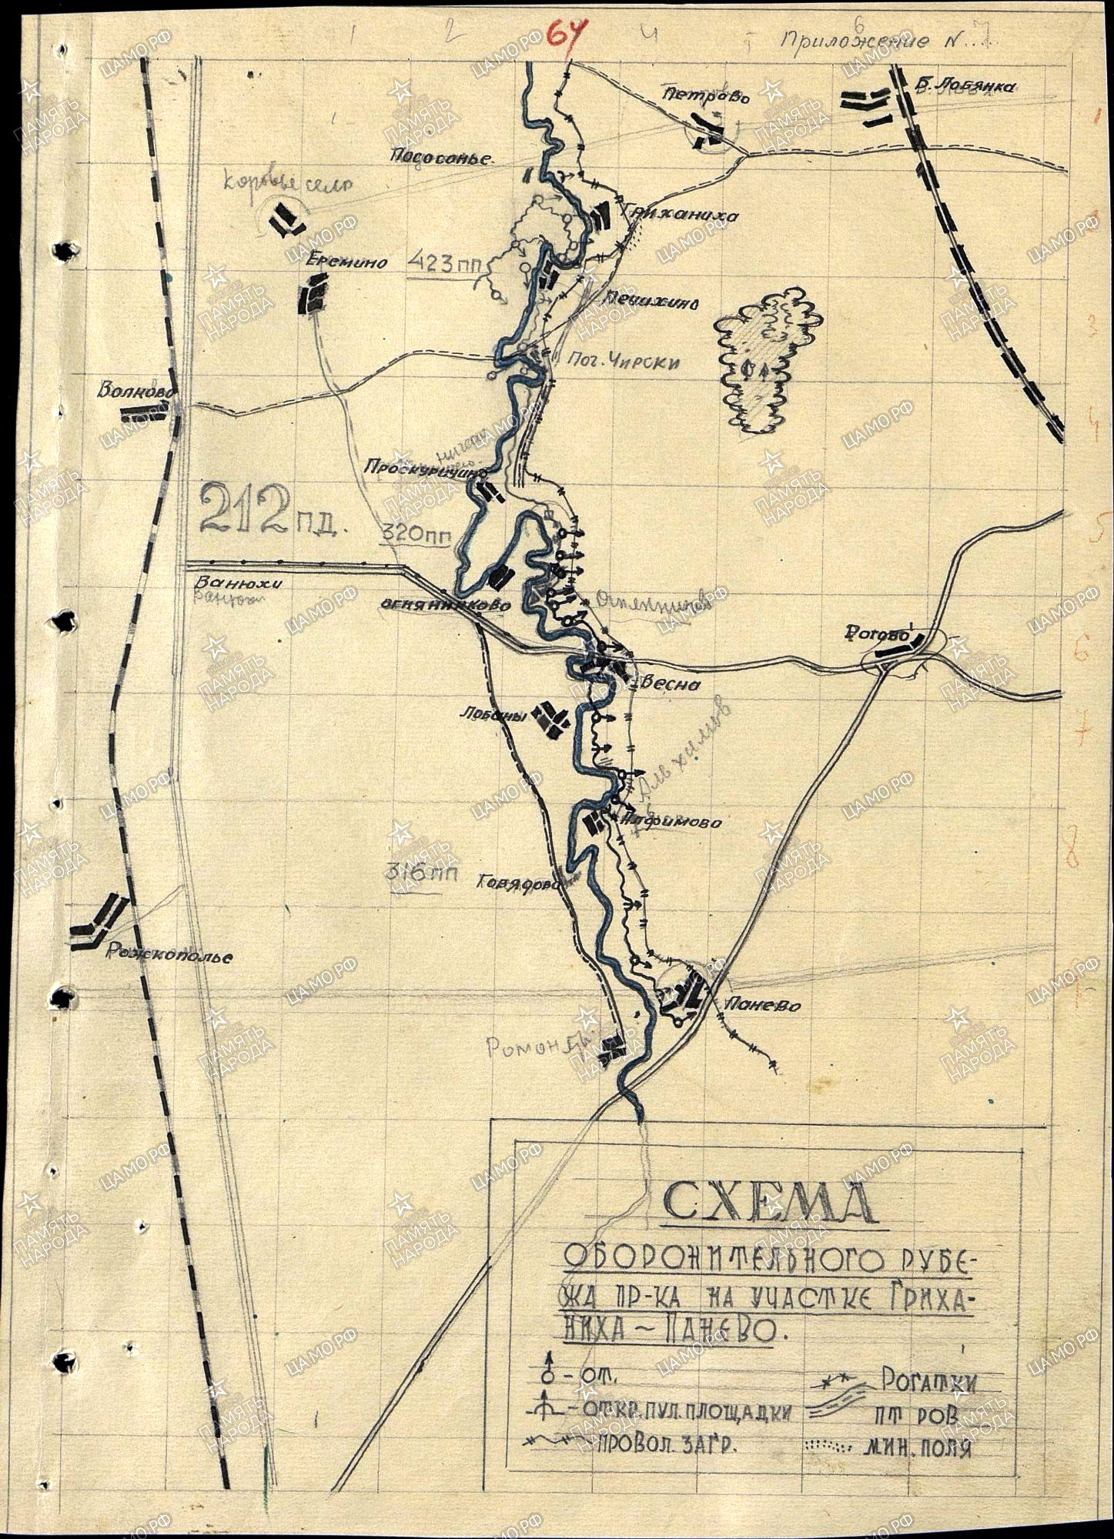
Линия «Пантера»
Самыми мощными оборонительными узлами были Остров - Псков.
На 1 километр линии укреплений приходилось в среднем до 8 дотов и 12 дзотов. Также она включала противотанковые и противопехотные минные поля и противотанковые рвы.

Slide 6
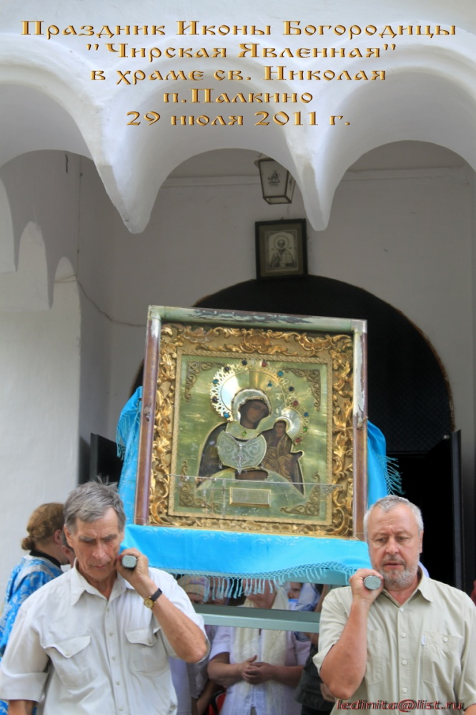
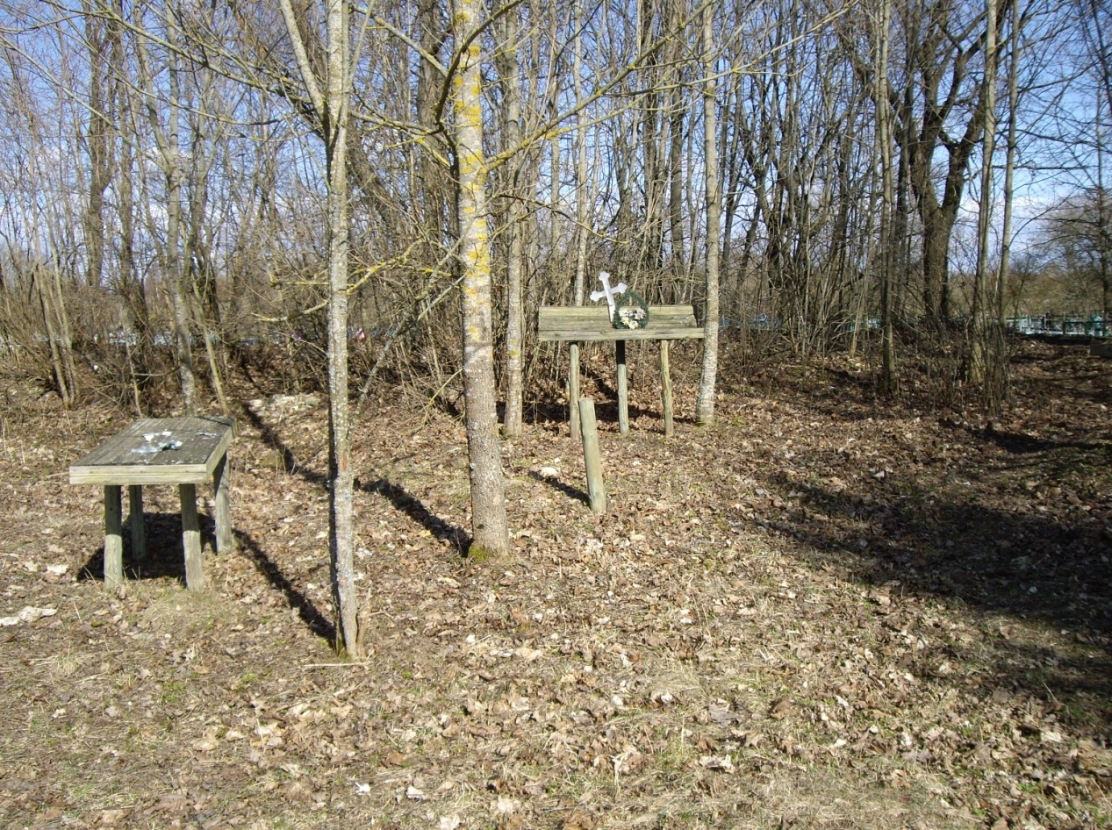
На мете бывшей церкви

Slide 7
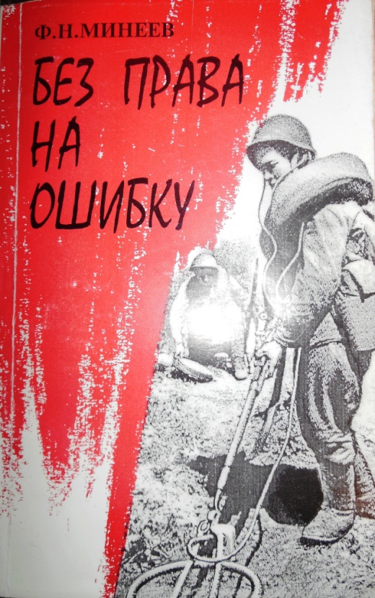
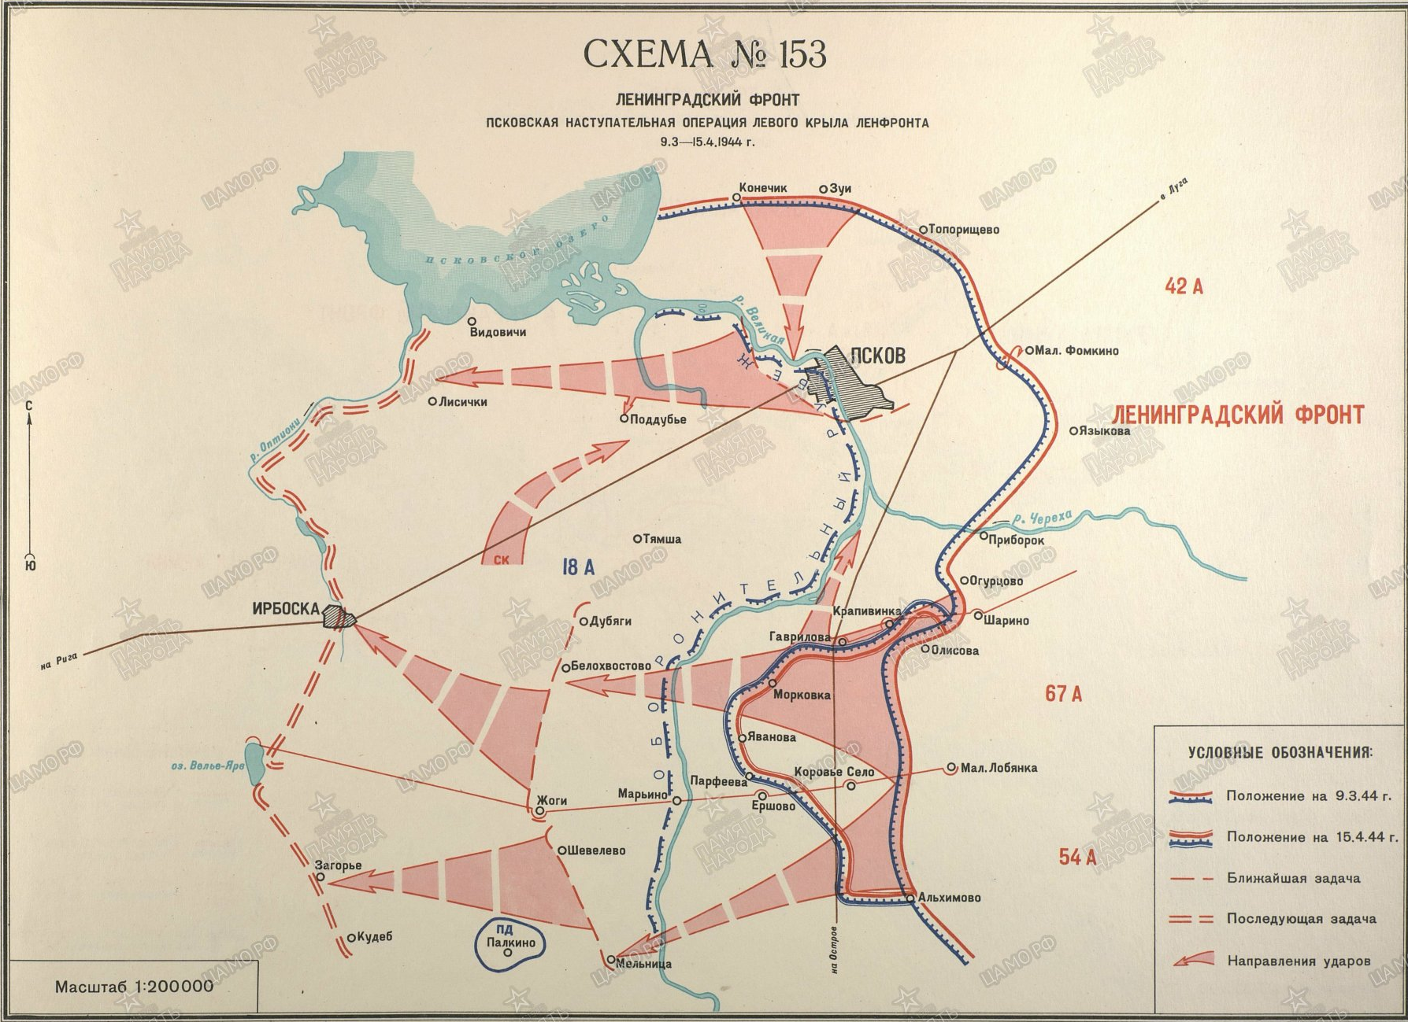

Slide 8
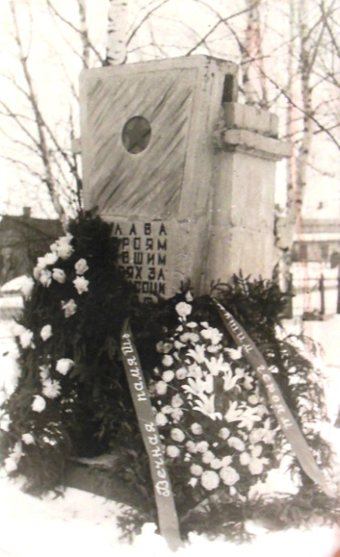
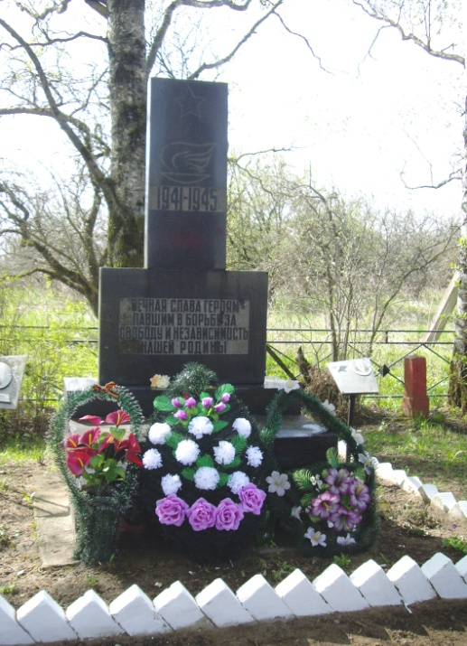
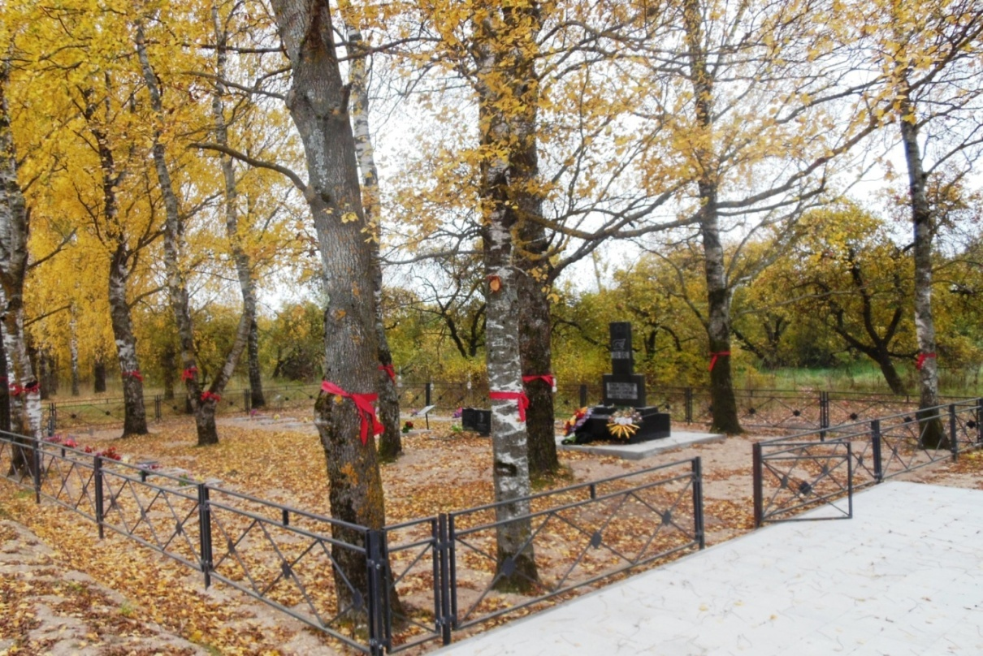
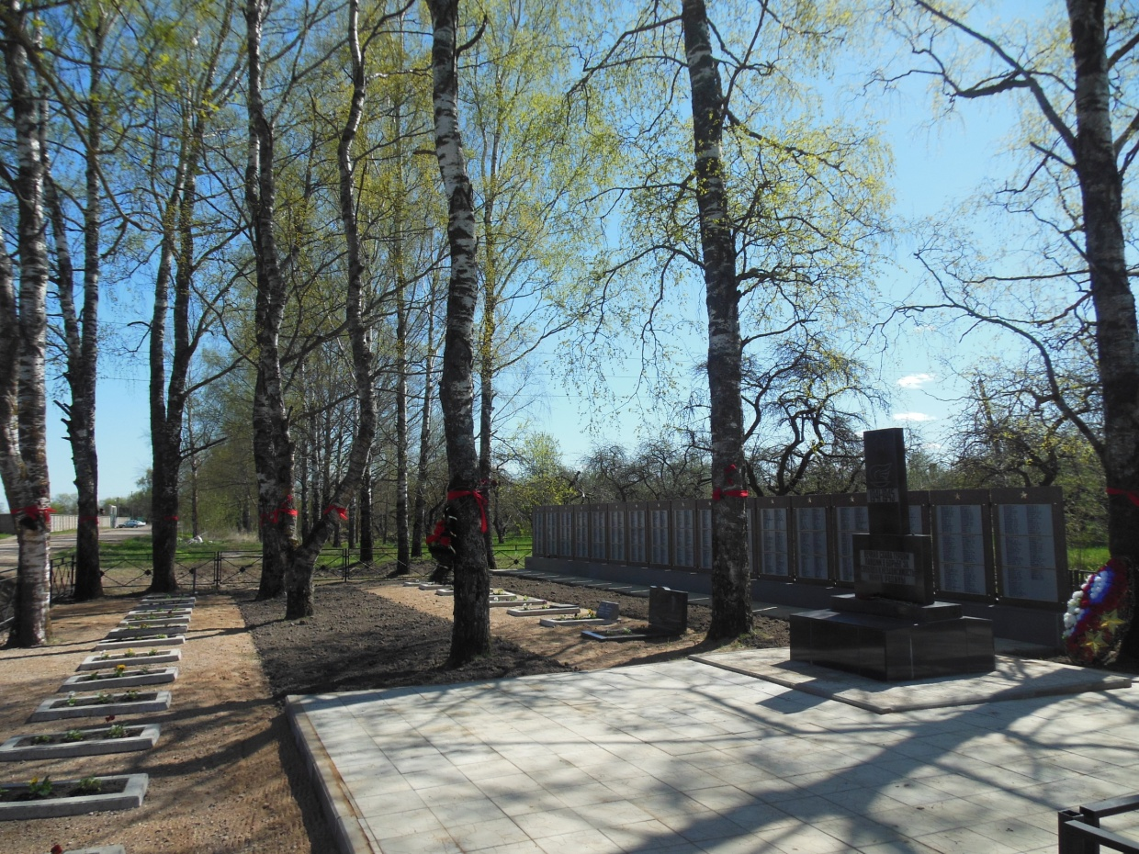
До 1981 года
2012 год
2014 год
В братской могиле
д. Воронино захоронено
1723 воина
2015 год
Братское захоронение д. Воронино

Slide 9
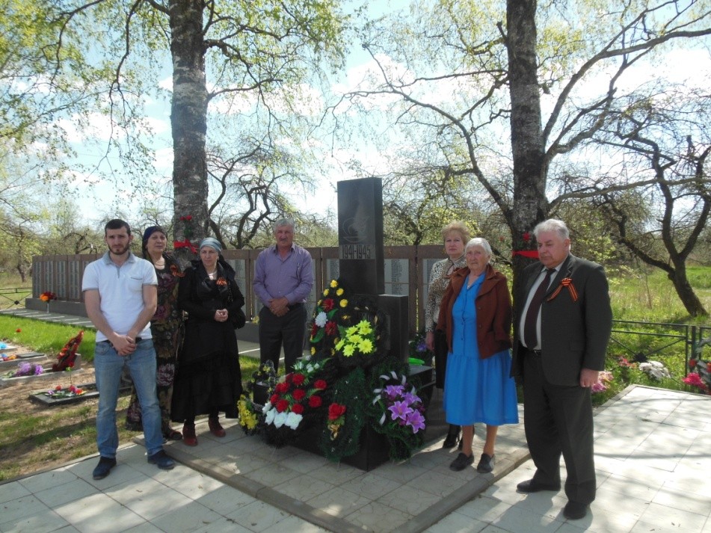
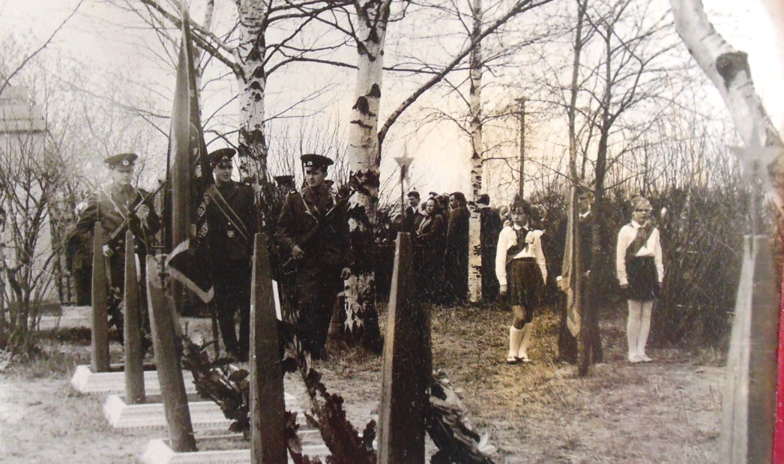
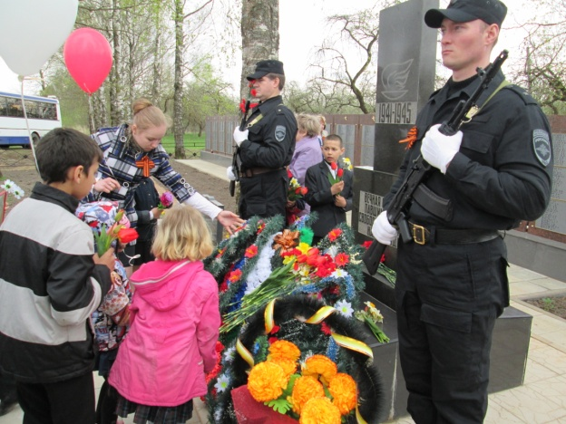
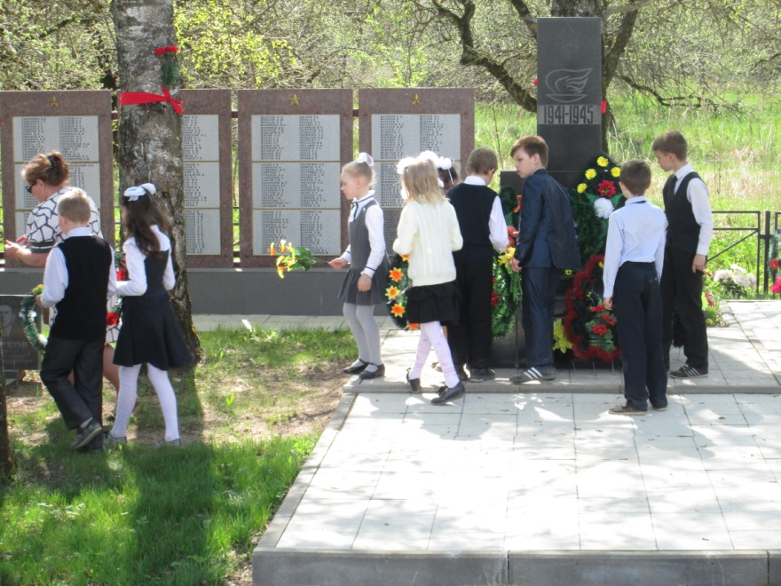
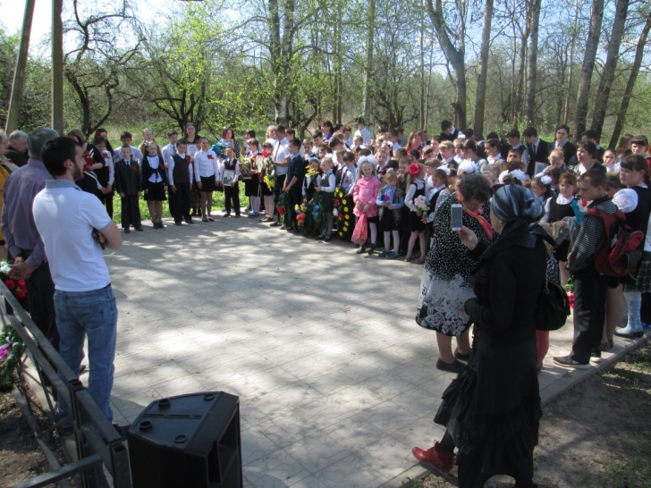
Митинг
9 мая

Slide 10
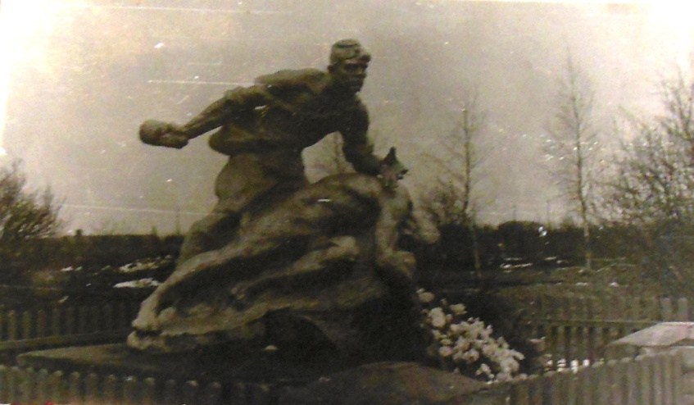
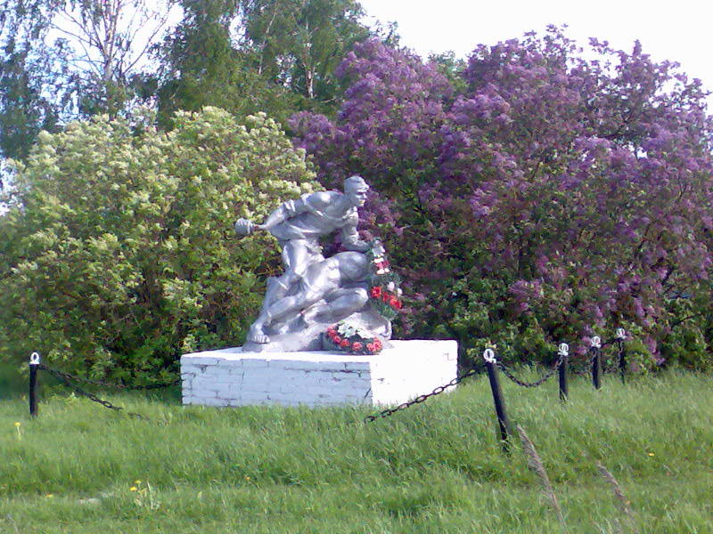
Памятник погибшим воинам при освобождении
Черской волости от немецко-фашистских захватчиков

Slide 11
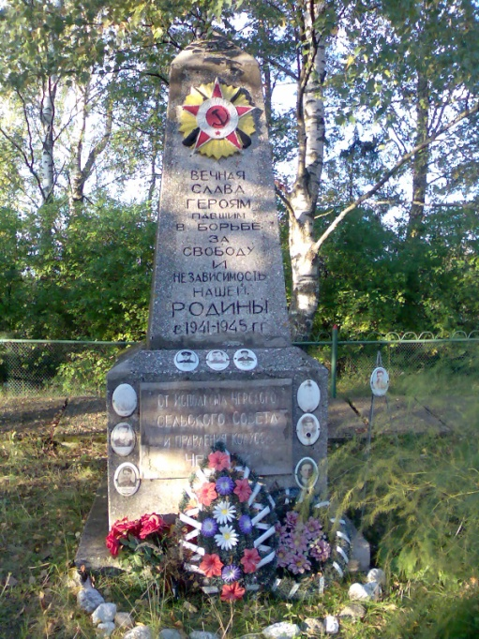
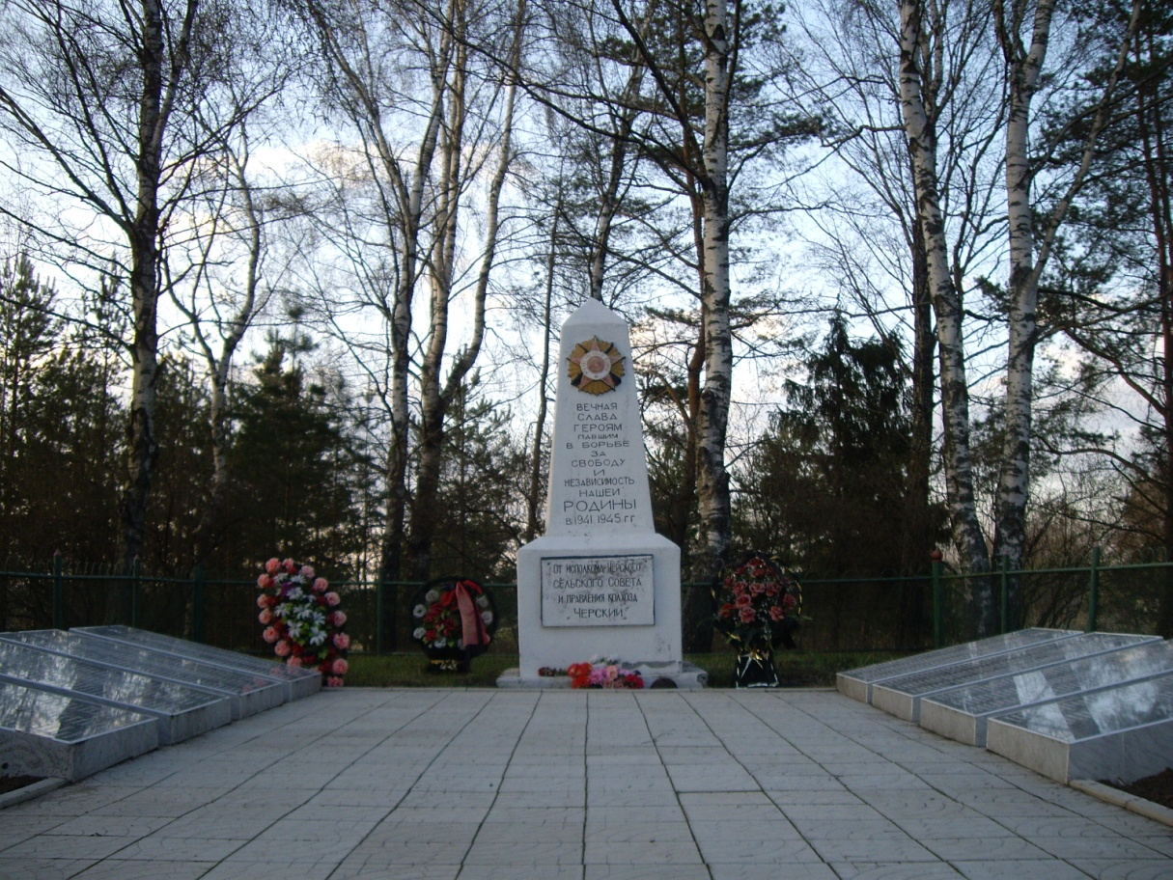
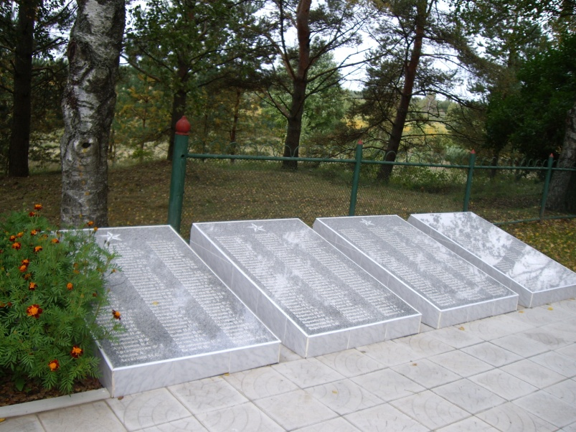
До 2010года
После реконструкции
В братской могиле в деревне Усы захоронено 855 погибших воина
Братское захоронение в деревне Усы

Slide 12
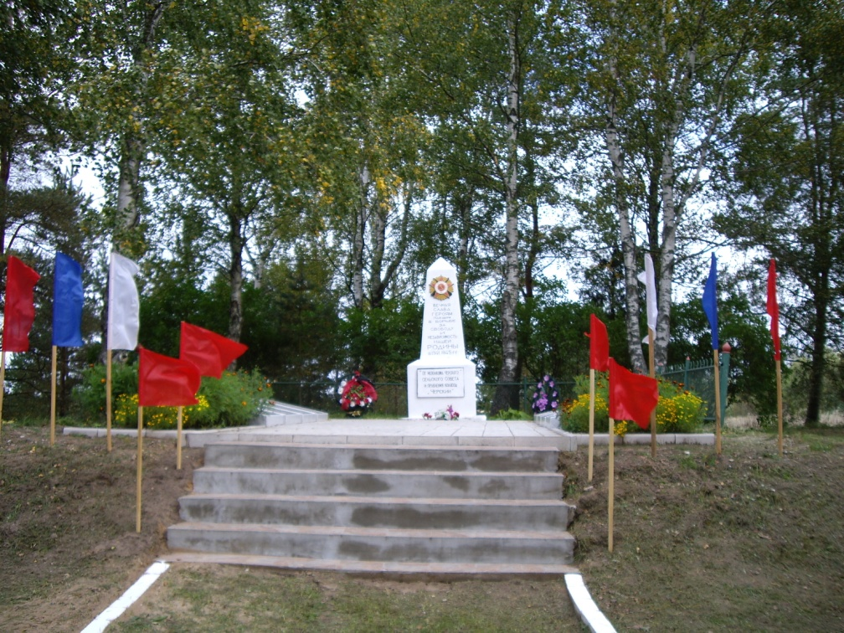
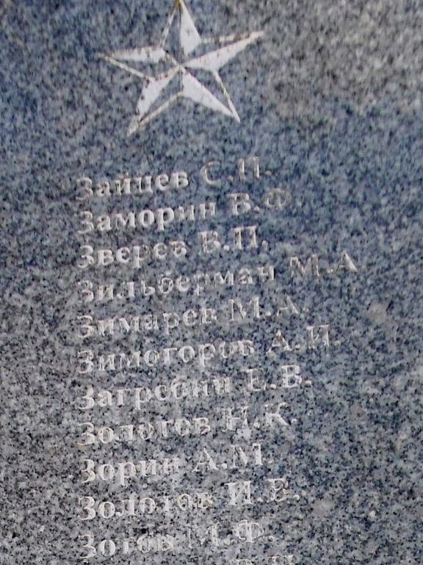

Slide 13
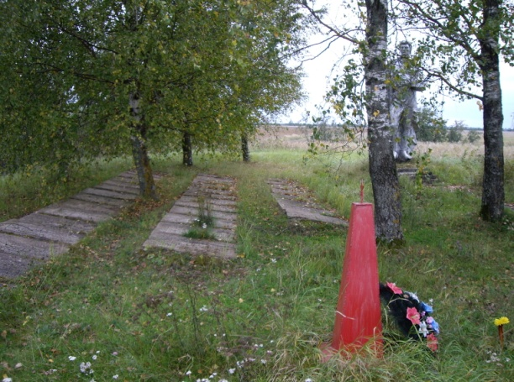
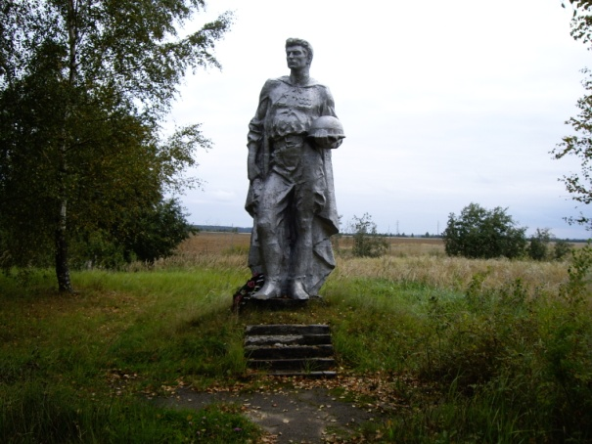
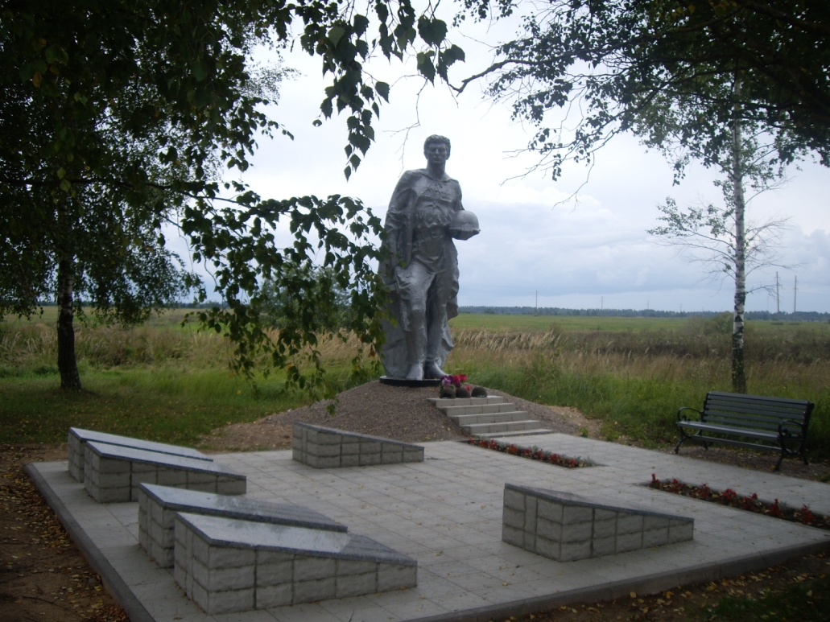
До 2011 года
После реконструкции
В братской могиле захоронено 776 солдат и офицеров
Братское захоронение д. Огнянниково

Slide 14
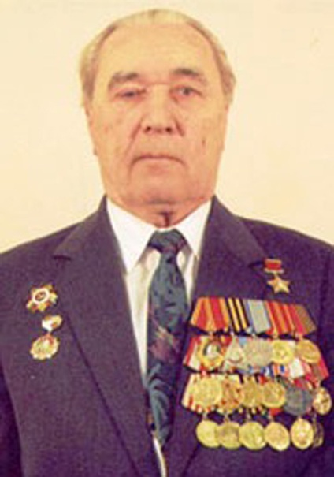
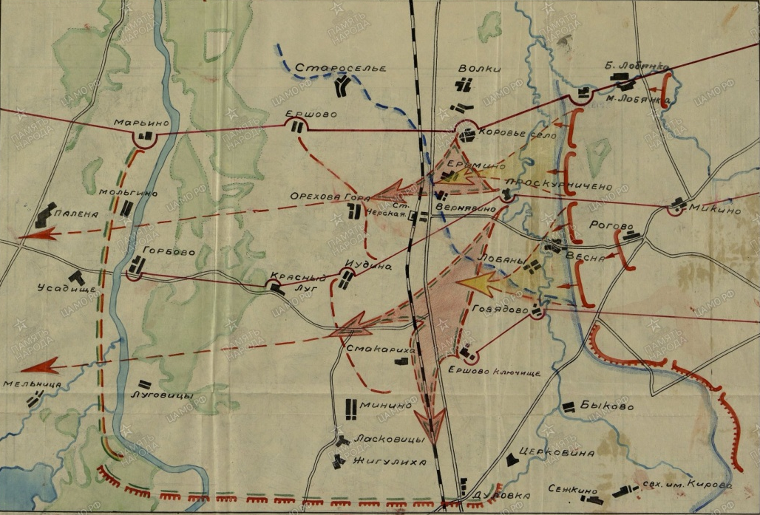
Архипов
Юрий Михайлович
Герой Советского Союза
(Орден Ленина и медаль «Золотая звезда»)

Slide 15
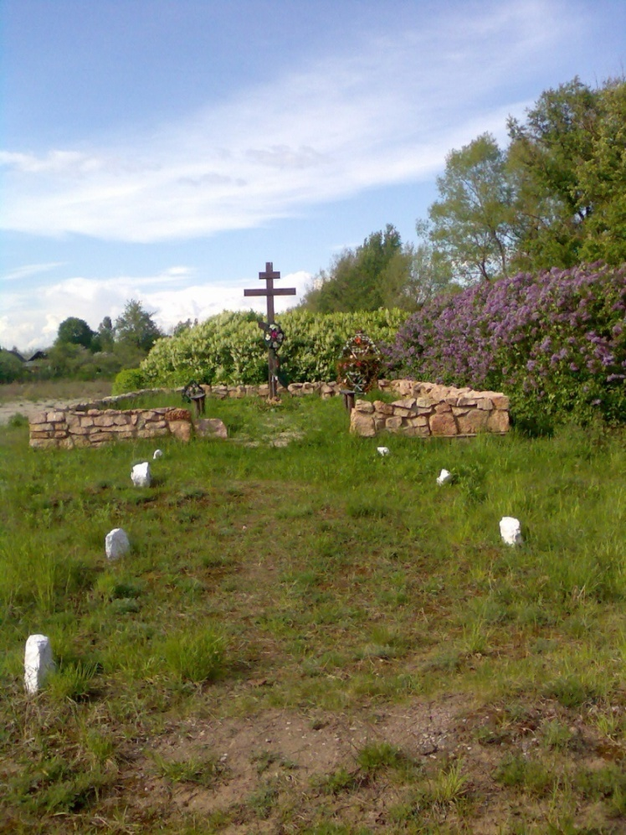
Памятный знак установлен в 2006 году силами жителей деревни Черская на месте нахождения немецкого концлагеря.
В память о военнопленных погибших на нашей земле.

Slide 16
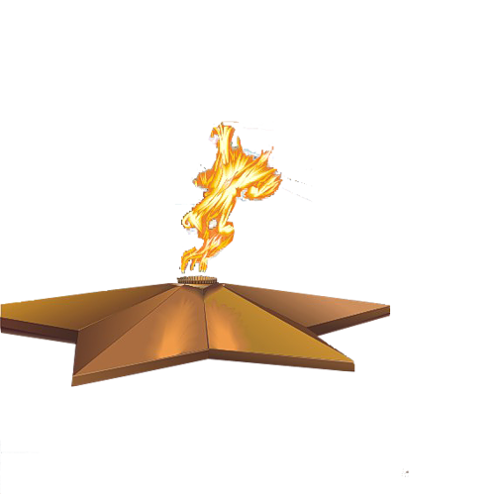
Спасибо за внимание!

Slide 17
Авторы:
Горанская Кристина Александровна,
Лазовская Дарья Николаевна,
6 класс
МБОУ «Вернявинская средняя школа»
Руководители:
Алексеева Анжелика Витальевна,
Ушкачёва Алевтина Евгеньевна
2016 год

